Slide 1
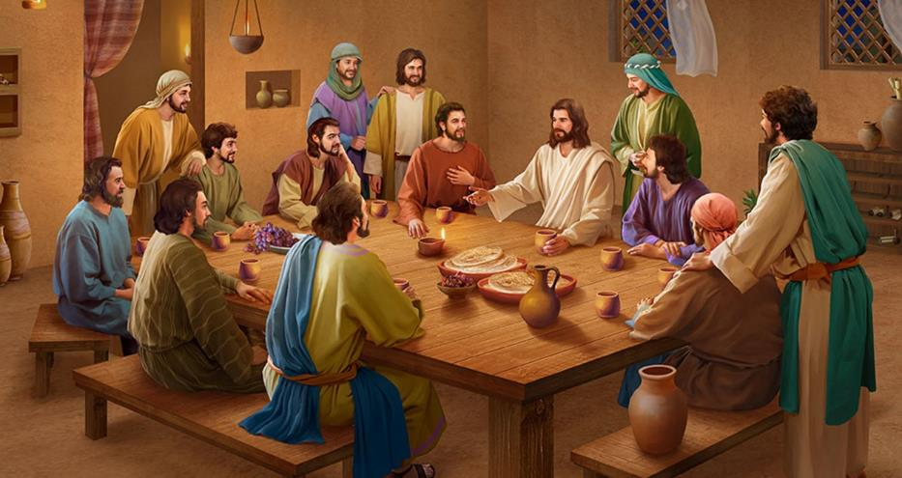
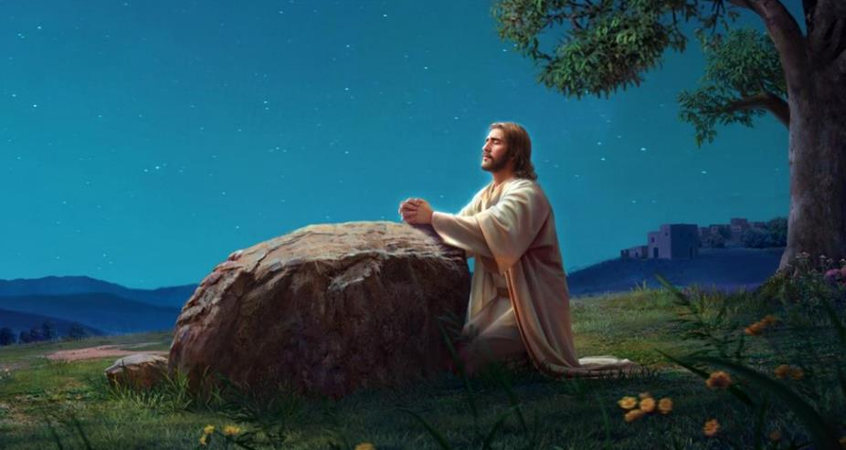
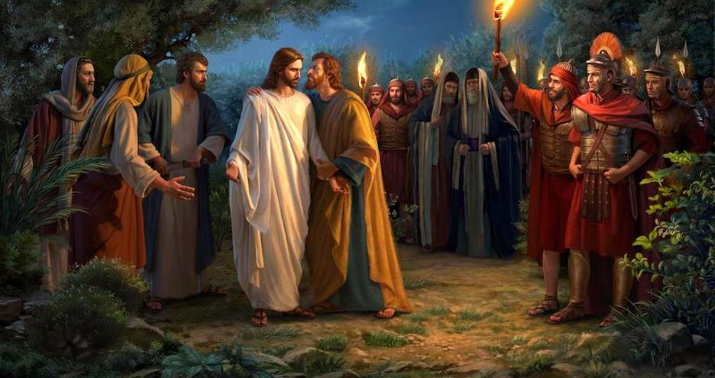
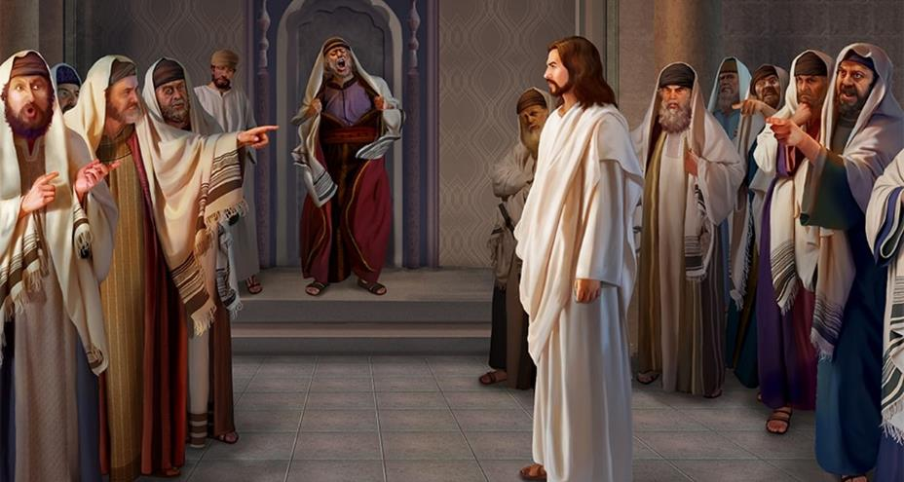
APRESADO Y JUZGADO
Lección 11 para el 14 de septiembre de 2024

Slide 2
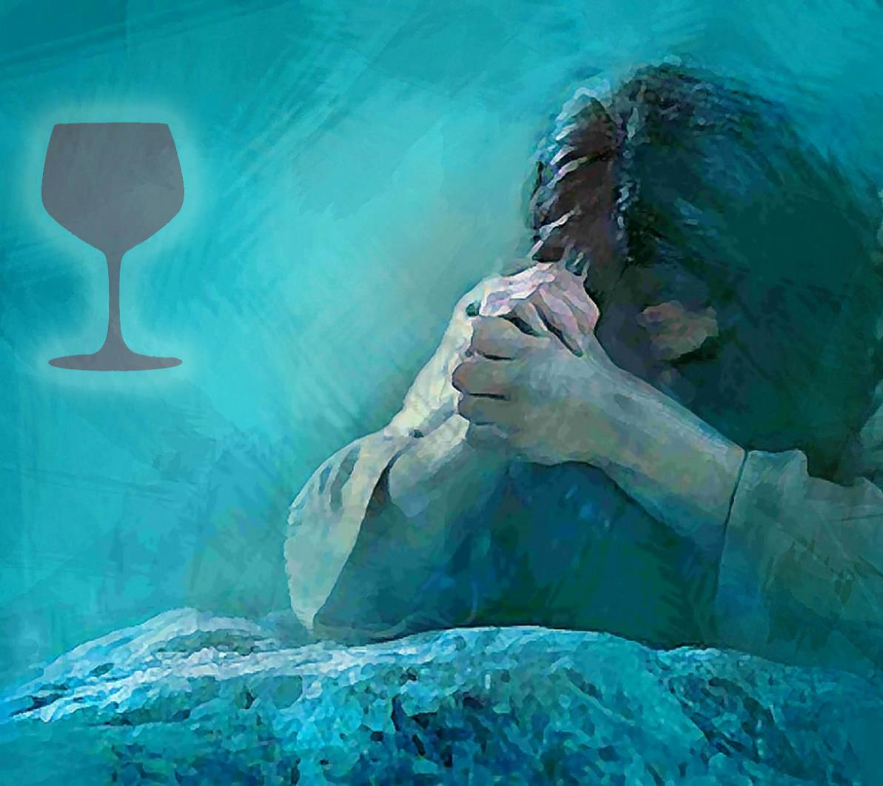
“Decía: ‘¡Abba, Padre! Todas las cosas son posibles para ti. ¡Aparta de mí esta copa! Sin embargo, no lo que yo quiero, sino lo que tú quieras’ ”
(Marcos 14:36)

Slide 3

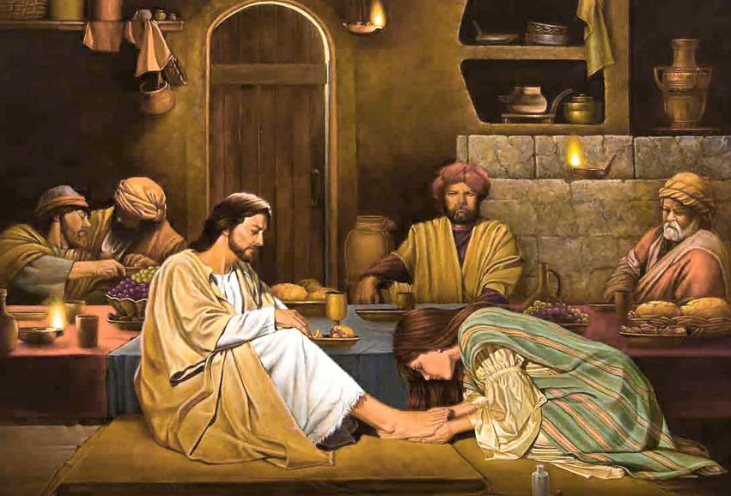


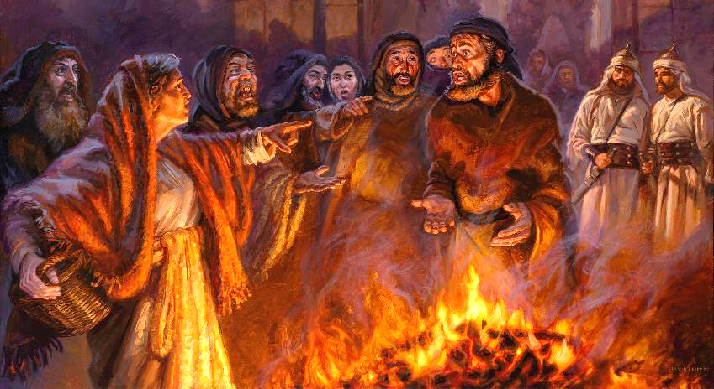






En Marcos 14 se desencadenan los eventos finales de la vida de Jesús.
Leemos de la traición de Judas; del anuncio de Jesús acerca de lo que iba a ocurrir a continuación; de su angustia ante la muerte; del abandono de sus amigos; de la farsa de juicio al que fue sometido; y, finalmente, de la negación y el arrepentimiento de Pedro.
Las acciones de Judas:
  La traición. Marcos 14:1-11.
Las acciones de Jesús:
  El nuevo pacto. Marcos 14:22-31.
  La copa del sufrimiento. Marcos 14:32-42.
Las acciones de amigos y enemigos:
  Los amigos huyen. Marcos 14:43-52.
  Juicio y negación. Marcos 14:53-72.

Slide 4

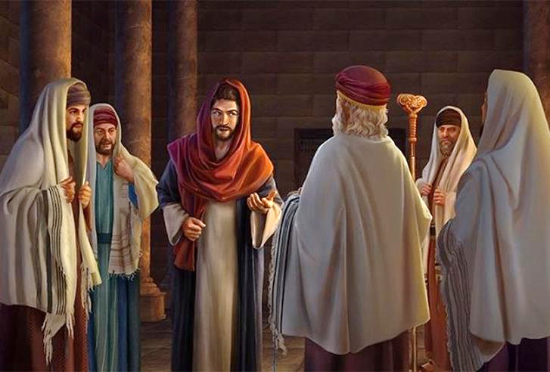
LAS ACCIONES DE JUDAS

Slide 5

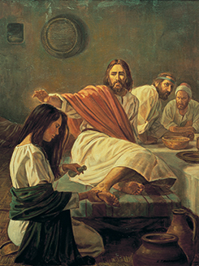
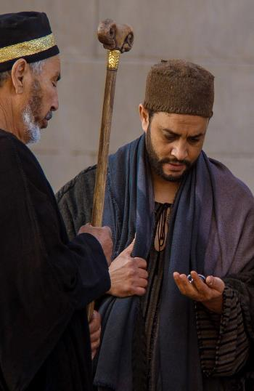
LA TRAICIÓN
Buscan cómo prender a Jesús
Marcos 14:1-2
“Entonces Judas Iscariote, uno de los doce, fue a los principales sacerdotes para entregárselo” (Marcos 14:10)
Marcos presenta la traición de Jesús como un nuevo relato “sándwich”:
El perfume derramado
Marcos 14:3-9
Dos días antes de la pascua, los sacerdotes y escribas deciden actuar ya para matar a Jesús. Antes de presentar a Judas como el traidor, Marcos nos presenta el detonante que le llevó a realizar esta acción: su avaricia (la historia del perfume derramado, que ocurrió varios días antes, según Juan 12:1-3).
Judas traiciona a Jesús
Marcos 14:10-11
En Marcos, el contraste entre María y Judas es asombroso:
María
No la menciona por nombre (v. 3a)
Declara el valor del regalo (v. 5)
Judas
Lo menciona por nombre
(v. 10a)
Traiciona a Jesús (v. 10b)
Obsequia a Jesús (v. 3b)
No se declara el importe recibido (v. 11a)
Su acto debía ser recordado para bien (v. 9)
Todos recordamos su acto para mal

Slide 6

“Satanás había engañado a Judas y le había inducido a considerarse como uno de los verdaderos discípulos de Cristo; pero su corazón había sido siempre carnal. Había visto las potentes obras de Jesús, había estado con él durante todo su ministerio, y se había rendido a la suprema evidencia de que era el Mesías; pero Judas era mezquino y codicioso. Amaba el dinero. Se lamentó con ira de lo mucho que había costado el ungüento que María derramó sobre Jesús. […] Aquel acto de generosidad de parte de María fue un acerbo reproche contra la disposición avarienta de Judas. Estaba preparado el camino para que la tentación de Satanás hallara fácil acceso al corazón de Judas”
E. G. W. (Primeros escritos, pg. 165)

Slide 7

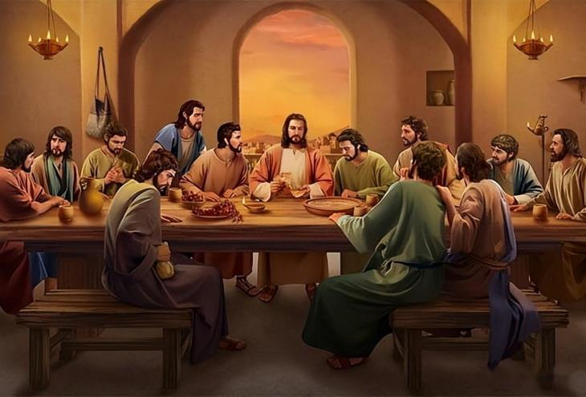
LAS ACCIONES DE JESÚS

Slide 8

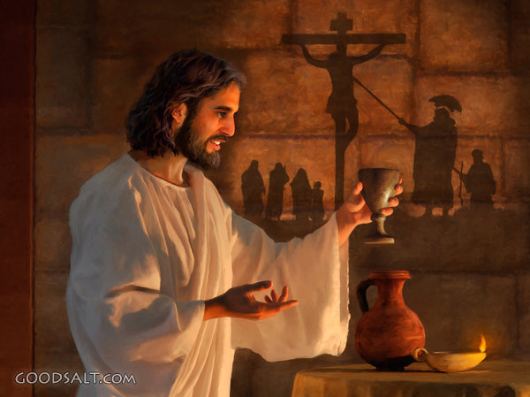
EL NUEVO PACTO
“Y les dijo: Esto es mi sangre del nuevo pacto, que por muchos es derramada” (Marcos 14:24)
Aquel año, el día de la pascua comenzó al atardecer del jueves, y concluyó al atardecer del viernes, cuando los judíos comían el cordero pascual sacrificado durante el día.
Ya entrada la noche del jueves, Jesús se reunió con los doce en el aposento alto. En ese momento instituyó un nuevo pacto: el cuerpo y la sangre del cordero de Dios, representado en el pan y el vino (Mr. 14:22-25).
El nuevo pacto, al igual que el antiguo, debía ser ratificado con sangre (Éx. 24:8; Heb. 9:22; Mr. 14:24).
Tras cantar el himno y salir del aposento, Jesús realizó tres asombrosas profecías:
Anunció la huida de sus discípulos (Mr. 14:26-27; Zac. 13:7)
Anunció su resurrección
(Mr. 14:28)
Anunció la triple negación de Pedro (Mr. 14:29-31)

Slide 9

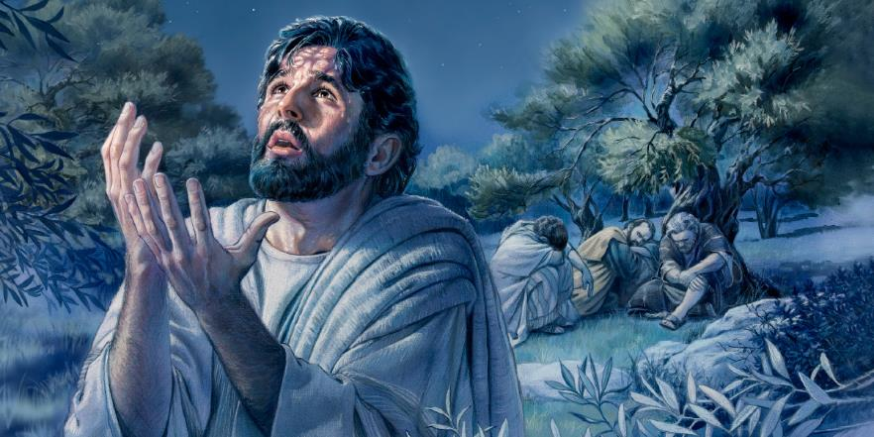
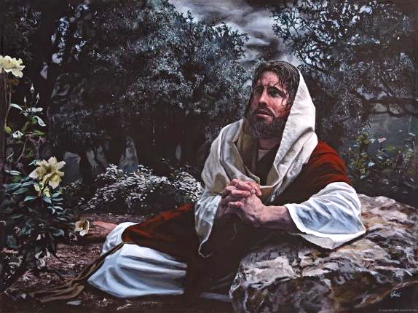
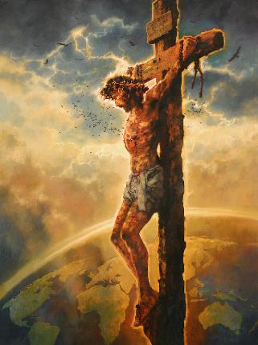
LA COPA DEL SUFRIMIENTO
“Y decía: Abba, Padre, todas las cosas son posibles para ti; aparta de mí esta copa; mas no lo que yo quiero, sino lo que tú” (Marcos 14:36)
Llegando a Getsemaní, Jesús dejó a ocho apóstoles en la entrada, mientras se adentraba en el huerto junto a los otros tres apóstoles (Mr. 14:32-33).
Pidió encarecidamente a estos tres que velasen con él, para animarle en estos momentos angustiosos (Mr. 14:34). Si hubieran obedecido esta orden, habrían estado preparados para mantenerse fieles y no ceder a la tentación, como lo hizo Pedro (Mr. 14:37-38).
Por su parte, Jesús pidió en su angustia a su Padre que lo librase del sufrimiento que tenía por delante (Mr. 14:35-36).
La respuesta de Dios fue: “NO”. Por amor a su Hijo, podía haberle librado. Pero, por amor a nosotros, permitió que Jesús sufriese, y muriese, para darnos salvación (Jn. 3:16).

Slide 10

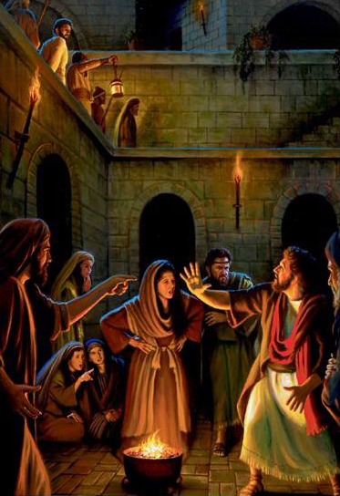
LAS ACCIONES DE AMIGOS Y ENEMIGOS

Slide 11

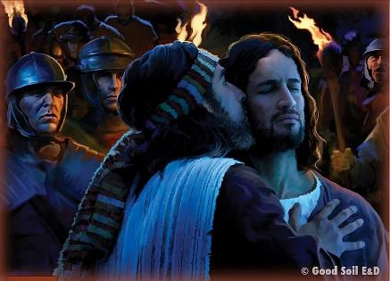
LOS AMIGOS HUYEN
“Entonces todos los discípulos, dejándole, huyeron” (Marcos 14:50)
Ocultando su traición tras un beso, Judas entregó a Jesús (Mr. 14:43-45).
A partir de ese momento, los sucesos se desencadenan rápidamente:
La turba prende a Jesús (v. 46)
Pedro defiende a Jesús y hiere a un siervo (v. 47)
Jesús critica la forma en la que es arrestado
(v. 48-49)
Los apóstoles abandonan a Jesús (v. 50)
Un joven (probablemente el propio Marcos) casi es arrestado
(v. 51-52)

Slide 12


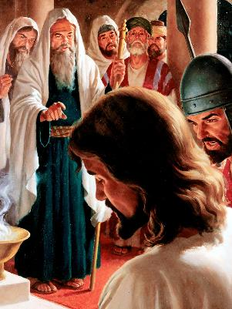
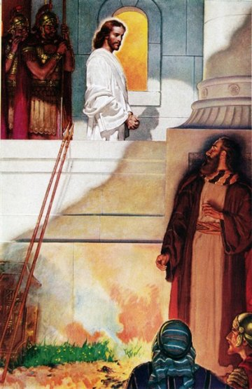
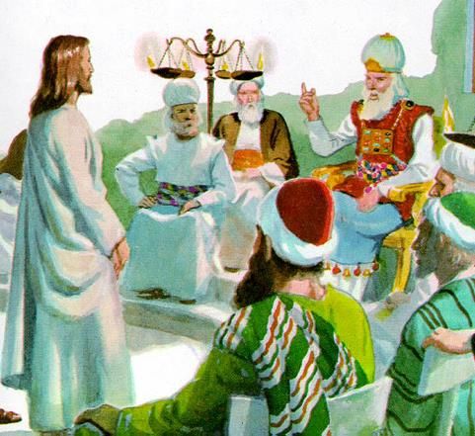
JUICIO Y NEGACIÓN
“Mas él callaba, y nada respondía. El sumo sacerdote le volvió a preguntar, y le dijo: ¿Eres tú el Cristo, el Hijo del Bendito?” (Marcos 14:61)
Encontramos ahora el último relato “sándwich” de Marcos:
Pedro se acerca a Jesús
Marcos 14:54
Ni siquiera con falsos testigos fueron capaces los sacerdotes y escribas de encontrar una acusación clara contra Jesús (Mr. 14:55-59).
Jesús es juzgado
Marcos 14:55-65
Ante el silencio de Jesús, Caifás le presionó para que declarase si era o no el Mesías (Mr. 14:61). El que nos pide que le confesemos delante de los hombres no podía dejar de dar testimonio en ese momento: “Yo soy” (Mr. 14:62; Lc. 12:8).
Pedro niega a Jesús
Marcos 14:66-72
La ira de todos los presentes cayó sobre Jesús (Mr. 14:65). Mientras le pedían burlonamente que profetizase, Jesús vio cómo su profecía se estaba cumpliendo en ese momento (Lc. 22:61). Sin saberlo, Pedro era una demostración de que Jesús sí era el Mesías.
Por su parte, Pedro vivía su propio juicio. Pero, al contrario que su Maestro, él negó su filiación (Mr. 14:66-72).

Slide 13

“Jesús no consideró el cielo como lugar deseable mientras estuviéramos nosotros perdidos. Dejó los atrios celestiales para llevar una vida de vituperios e insultos, y para sufrir una muerte ignominiosa. El que era rico en tesoros celestiales inapreciables, se hizo pobre, para que por su pobreza fuéramos nosotros ricos. Debemos seguir sus huellas.
El que se convierte en hijo de Dios ha de considerarse como eslabón de la cadena tendida para salvar al mundo. Debe considerarse uno con Cristo en su plan de misericordia, y salir con él a buscar y salvar a los perdidos”
E. G. W. (El ministerio de curación, pg. 72)

